Slide 1

Beginner Python
Các bước của 1 chương trình python
Include thư viện ví dụ như :
- Import math
- Import cv2
- Cv2: thư viện của OpenCV
- Matplotlib.pyplot: thư viện để vẽ đồ thị của python
- Phần as plt có nghĩa là mình ánh xạ để gọi plt.* cho ngắn thay vì phải là matplotlib.pyplot.*
- Trong python, biến mình không cần khai báo.
CascadeClassifier: đây chính là hàm khai báo của haarcascade với input là file haarcascade_frontalface_default.xml
File haarcascade_frontalface_default.xml: là dữ liệu của các feature đã được nhà cung cấp OpenCV làm sẵn để xác định mặt trước của mặt người

Slide 2


cv2.imread: hàm đọc file ảnh của OpenCV
Cv2.cvtColor: hàm chuyển màu ảnh (ở đây là BGR to Gray)
Lý do phải chuyển màu ảnh thành xám vì yêu cầu của haarCascade xử lý trên ảnh xám (ảnh xám thì có 1 kênh trong khi RBG tới 3 kênh Red, Blue, Green)
face_cascade.detectMultiScale: là hàm detect mặt người gồm 3 input : (ảnh, độ lớn của khung quan sát, những hàng xóm xung quanh)
Mình chỉ cần để ý 2 thông số phía sau: scale càng lớn thì khung đỏ càng lớn => mình cần tìm scale phù hợp vừa = khuôn mặt.
Min_neighbor: nếu nhìn kĩ mình thấy được 2 khung đỏ đè gần sát lên nhau => cái này để đảm bảo rằng nếu có nhiều hơn 1 khung nhận diện vị trí A là khuôn mặt => A chính là khuôn mặt. Nếu mình để 1 thì có thể nó nhận diện sai cả chỗ khác mặt người.
Để hiểu rõ hơn có thể xem clip sau: https://www.youtube.com/watch?v=hPCTwxF0qf4

Slide 3
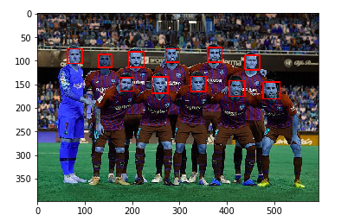

Sau khi detect, mình có được faces
Faces này có 4 thông số bên trong (x,y, width, height) là vị trí và độ lớn khuôn mặt
Vòng for này để lấy ra từng khuôn mặt
cv2.rectangle: vẽ hình vuông
Roi_gray và roi_color: chính là cái khung thôi, mình lấy dư ra để nếu có xử lý tiếp phần nhận diện mặt của ai.

Slide 4
HOG
Chủ yếu phần này là mình biết cách xài HOG từ framework của sklearn, skimage
Lý thuyết thì rất khó hiểu, nó phải qua nhiều bước trích xuất feature thì mới ra hog. Nếu có thuyết trình cái này thì mình nói sơ bộ thôi
Io.imread: tương tự như cv2.imread nhưng ở đây mình dùng thư viện io cho đa dạng. Cái plugin ở sau nó giống kiểu filter màu cho đẹp hơn.

Slide 5
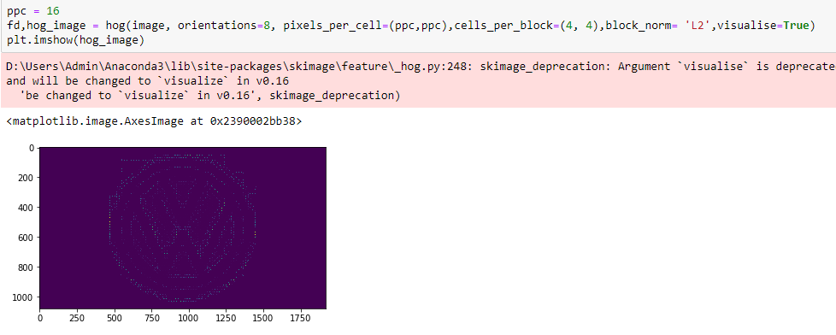
Như thuật toán mình sử dụng của sklearn: sẽ bao gồm 4 giai đoạn.
https://scikit-image.org/docs/dev/auto_examples/features_detection/plot_hog.html
- Để ý kĩ nếu zoom hình lên, thì mình thấy được nó sẽ là những đoạn theo nhiều chiều khác nhau (dọc, ngang, xiên, …) nó làm cho mỗi bức ảnh có feature riêng biệt là nhờ vào hog này.

Slide 6
- Orientations: hướng = 8 (giống như là 8 mũi tên trên numpad ấy)
- Pixels_per_cell: là số lượng pixel dùng để làm việc trên 1 vùng
- Cells_per_block: là số lượng vùng dùng để xử lý trên 1 khối
- visualize: giống như là để mình coi trực quan hơn
- Multichannel: để làm việc với 3 channel RGB

Slide 7
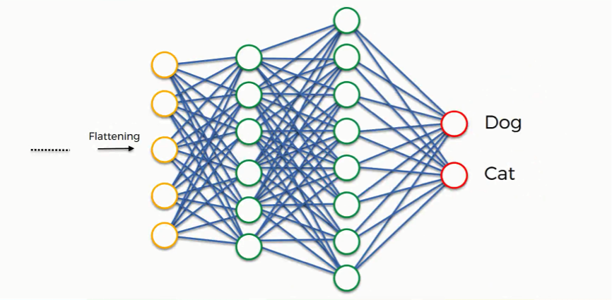
CNN
Giờ mình sẽ sử dụng framework dlib, không sử dụng sklearn nữa
get_frontal_face_detector(): tương tự haarcascade, nhưng ở đây dùng hog để phân tích
cnn_face_detection_model_v1: đây chính là dùng 1 mạng neural đã được tạo và train sẵn với data là file trong ‘ ‘. Cái này được nhà cung cấp thu thập dữ liệu rất lớn, từ mọi góc mặt.
- Hình này là khá rõ về CNN: có nghĩa là từ rất nhiều ảnh chó mèo (màu vàng) nó sẽ tạo ra 2 lớp ẩn (xanh lá) cái đường kết nối chính là 1 cái hàm số (relu, tanh, softmax, …) nó sẽ cho ra 1 trọng số.
tiếp tục với lớp ẩn 2: sẽ kết nối với lớp ẩn 1 cũng gọi những hàm trên và trả ra những trọng số của chó và mèo.
Do là mình làm framework nên phần hàm số này mình chỉ nói sơ lược như vậy. CNN khá dài

Slide 8


Time: mình dùng để tìm ra thời gian xử lý của thuật toán
hog_face_detector: cái này ứng dụng hog feature để tìm khuôn mặt với yêu cầu 2 khung họ hàng phải đều phát hiện là mặt
Cnn_face_detector: cái này ứng dụng mạng neural. Thường thì theo đánh giá mạng neural sẽ chính xác cao hơn.
➔ nhưng mà do hog với mức ảnh căn bản vẫn ra kết quả mong muốn, mà cần realtime nên mình chọn HOG_face_detector

Slide 9
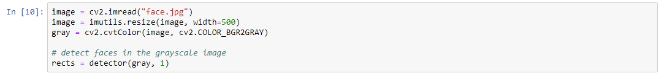
- Sử dụng thư viện nhận diện mặt trước của Dlib
- file.dat là bộ weight mà dlib đã train và release để mình sử dụng
Đọc ảnh
Resize
Đổi màu xám
Detect khuôn mặt với mẫu là 1, ví dụ mẫu là 2 thì sẽ làm cho khung detect to hơn, tìm được nhiều khuôn mặt hơn

Slide 10
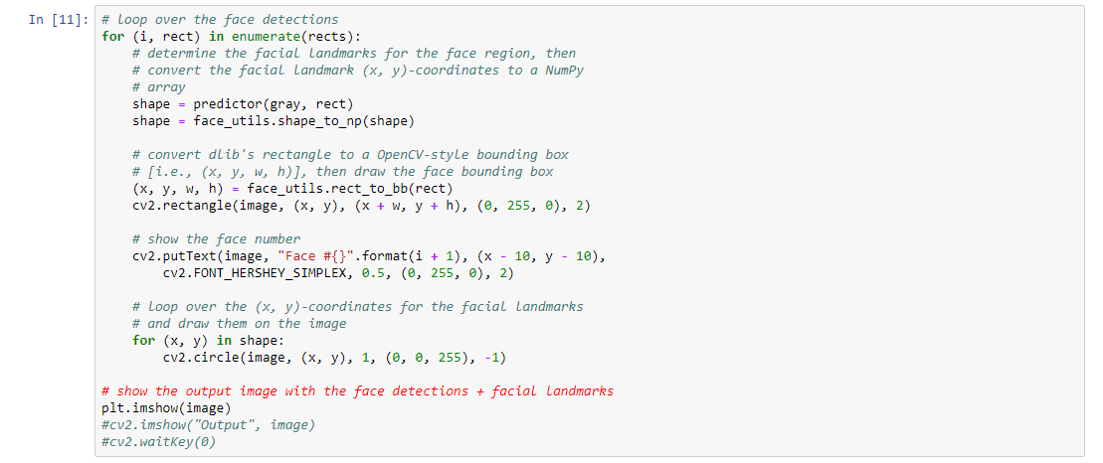
Lấy những khung mà detect được mặt
Vẽ khung vuông và ghi chữ lên.

Slide 11
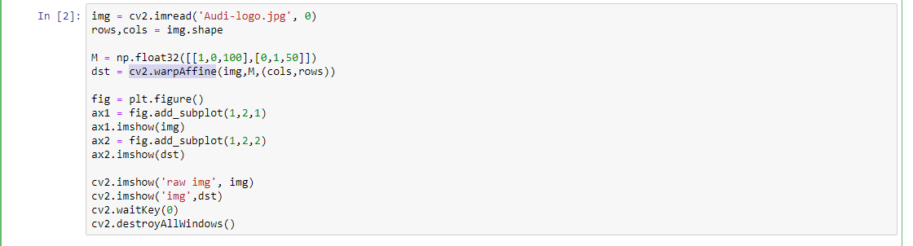
cv2.warpAffine: sử dụng 1 map matrix và Công thức biến đổi xem tại đây
https://docs.opencv.org/2.4/modules/imgproc/doc/geometric_transformations.html?highlight=warpaffine
Để thay đổi vị trí hình

Slide 12
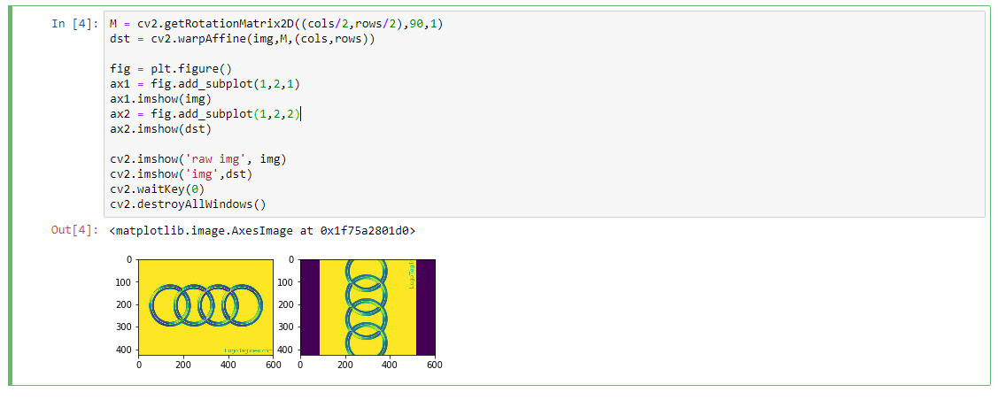
Sử dụng 1 ma trận biến đổi từ hàm getRotationMatrix2D ( lý do chia 2 là để vừa với ảnh mới)
Sau đó dùng warpAffine.

Slide 13
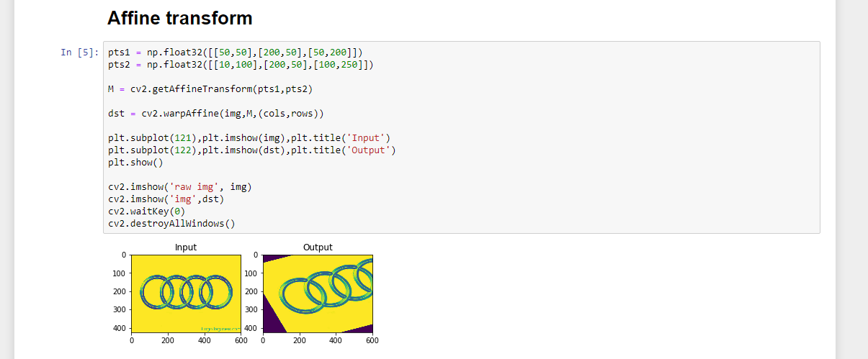

Công thức getAffineTransform:

Slide 14
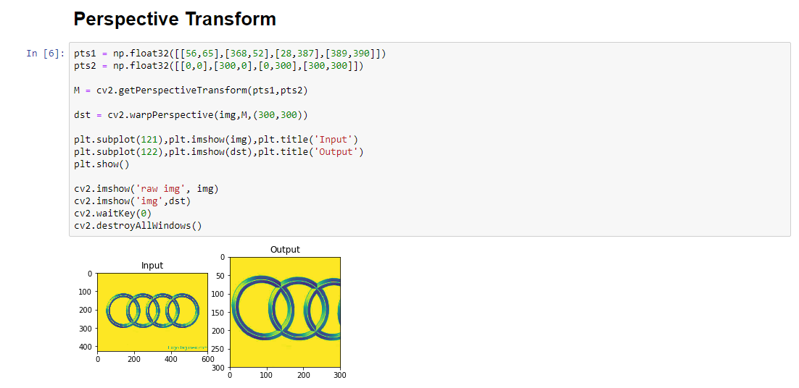

Công thức :

Slide 15
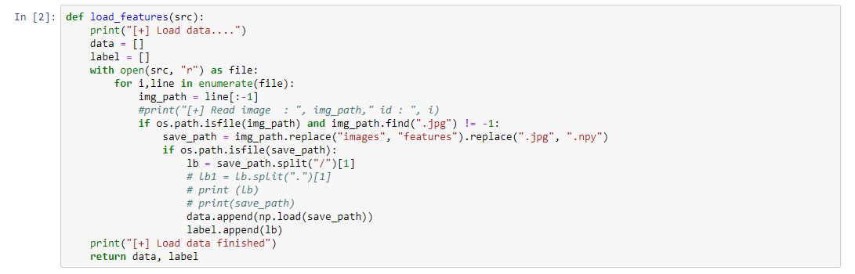
- Hàm này để mở file train.txt và test.txt để load từng ảnh vào và lấy label là tên thư mục

Slide 16
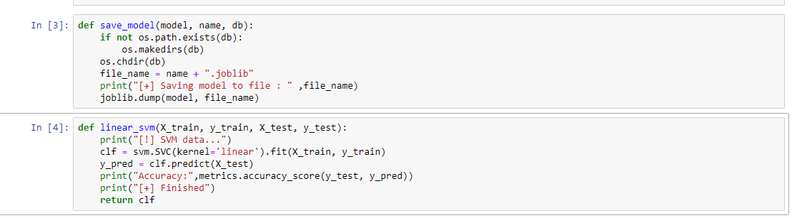
save_model: lưu weight vào file .joblib
Linear_svm: model dùng để train

Slide 17
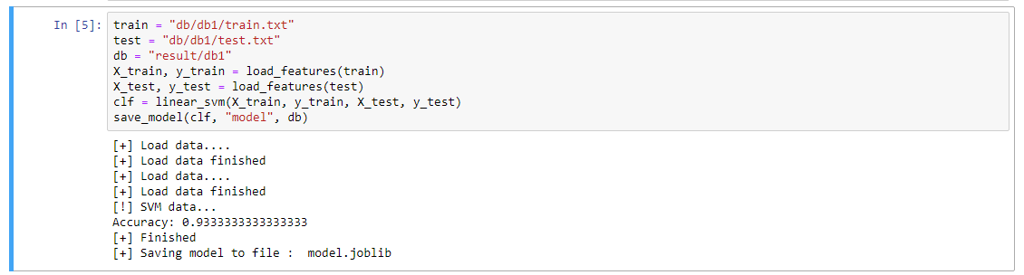
- Gọi những hàm trên

Slide 18
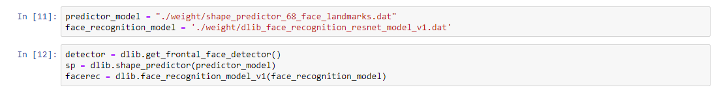
Lấy weight khuôn mặt (68_face …)
Lấy weight của facial landmark trên khuôn mặt (shape_predictor)
Lấy weight encode cho khuôn mặt để đưa vào dự đoán (dlib_face….)

Slide 19
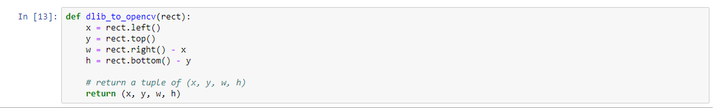
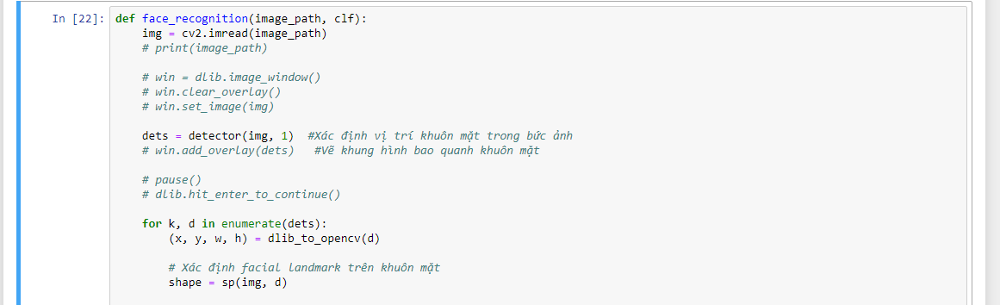
Lấy 4 điểm của hình chữ nhật
Xác định khuôn mặt
Lấy facial landmark

Slide 20
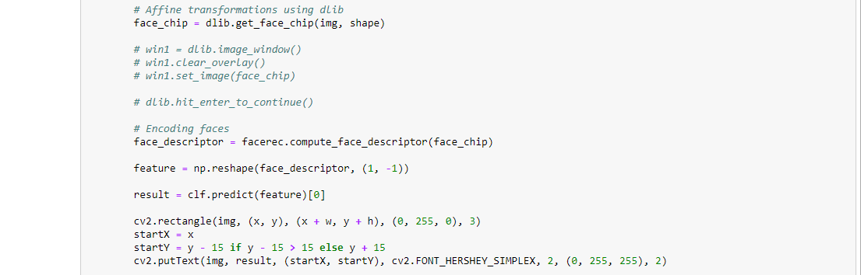
get_face_chip : để biến đổi khuôn mặt theo hình dạng kiểu độc để tạo ra sự khác biệt càng lớn càng tốt
Compute_face_descriptor: encode face thành những dạng khác nhau .
Predict face và đưa ra kết quả

